Slide 1
MEDICINA MUNCII
Cursul VI

Slide 2
Intoxicaţia profesională cu plumb. Etiologie. Patogenie. Tabloul clinic. Diagnosticul pozitiv. Diagnosticul diferenţial. Sechele. Expertiza capacităţii de muncă. Tratament. Profilaxie. Relaţii ecologice specifice.
Intoxicaţia profesională cu tetraetil de plumb. Etiologie. Patogenie. Tabloul clinic. Diagnosticul pozitiv. Diagnosticul diferenţial. Complicaţii. Expertiza capacităţii de muncă. Tratament. Profilaxie. Relaţii ecologice specifice.

Slide 3
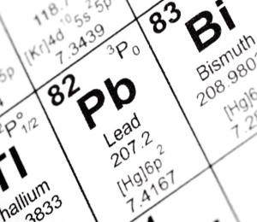
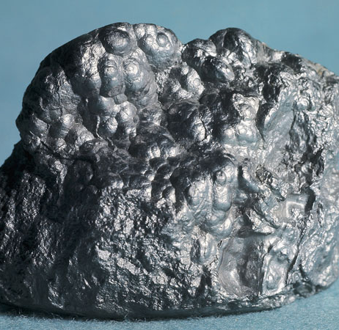
INTOXICAŢIA PROFESIONALĂ CU PLUMB

Slide 4
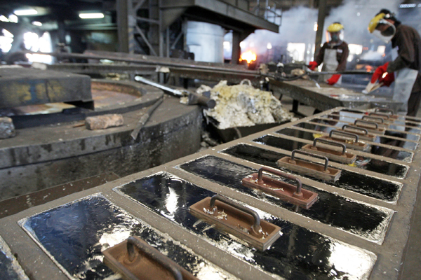
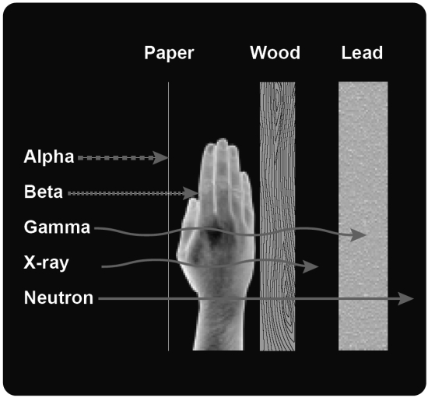
Etiologie
A. Factorul etiologic principal: Plumbul (Pb).
Pb, metal alb-argintiu, moale, din grupa a IV-a principală;
minereu de plumb este galena (sulfura de plumb), din care se extrage plumbul metalic;
este un bun absorbant pentru radiaţiile ionizante;

Slide 5
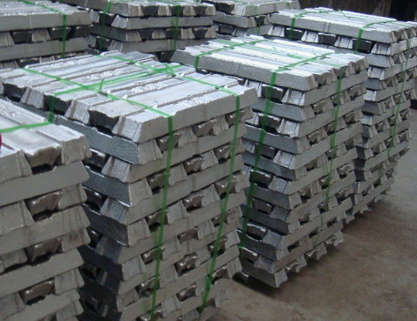
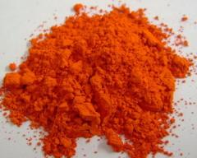
Plumbul metalic - caracteristici fizice:
se topeşte la 327ºC;
emite vapori la 450ºC;
cu cât creşte temperatura plumbului topit, cu atât creşte cantitatea de vapori emisă;
b. Compuşii anorganici ai Pb:
oxizii de Pb foarte pulverulenţi;
- formează la suprafaţa metalului topit o peliculă subţire „zgura"
* tetraoxidul de Pb (Pb₃O₄), miniu de Pb (roşu)
săruri anorganice de Pb, ex:
* carbonatul de Pb (Pb CO ₄), ceruzita,
* arseniatul de Pb (Pb₃(AsO₃)₂, verde de Paris,
* vanadatul de Pb, vanadinita.
c. compuşii organici ai Pb:
* tetraetil de Pb (Pb(C₂H₅)₄), stearatul de Pb, naftenatul de Pb.

Slide 6
B. Factori etiologici favorizanţi (secundari)
a. Aparţinând de organismul uman:
- efort fizic intens / surmenaj / subnutriţie / alcoolism
- femeile, adolescenţii şi tinerii.
b. Aparţinând mediului de muncă sau unor aspecte organizatorice:
- ventilaţie deficitară;
- nerespectarea igienei individuale şi regulilor de protecţie a muncii;
- nefolosirea echipamentului individual de protecţie specific.
C. Timp de expunere probabil până la apariţia intoxicaţiilor:
- 2-3 luni, până la 2-3 ani (funcţie de cantitatea de plumb absorbită şi de particularităţile individuale - prezenţa factorilor favorizanţi).

Slide 7
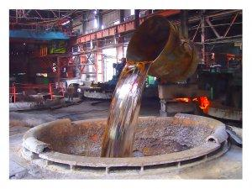
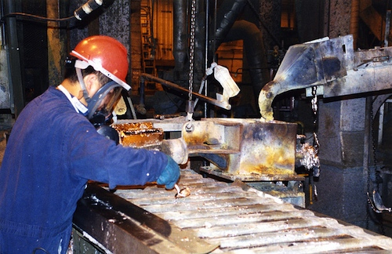
D. Locuri de muncă, operaţii tehnologice, profesiuni expuse
a . Plumbul metalic:
- extragerea Pb din minereuri (minele de plumb şi zinc);
- topirea şi turnarea Pb şi a aliajelor de Pb;
- industria de acumulatori şi repararea lor;

Slide 8
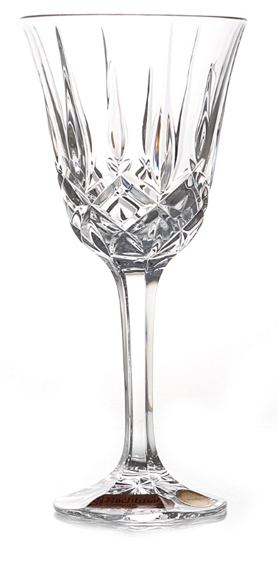
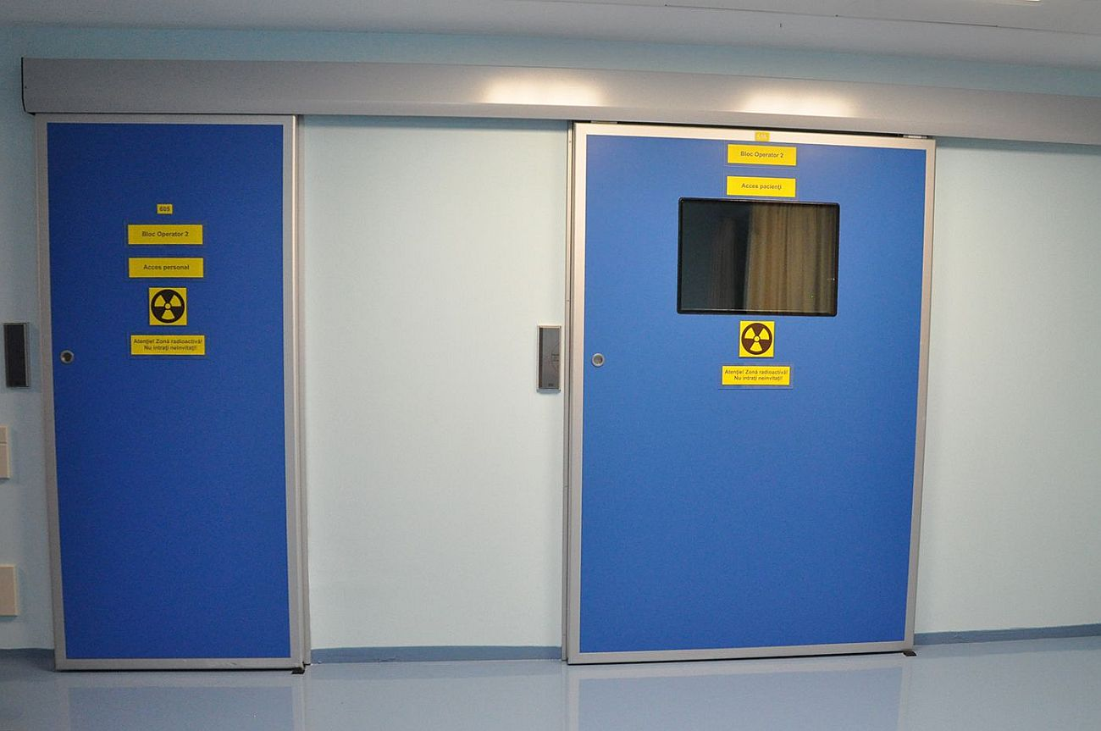
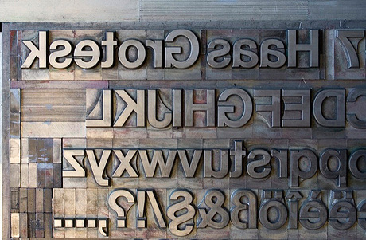
- industria chimică: folosirea Pb ca material anticorosiv (ţevi, cazane);
- fabricarea cristalului;
- folosirea ca ecran de protecţie împotriva radiaţiilor ionizante;
- industria tipografică.

Slide 9
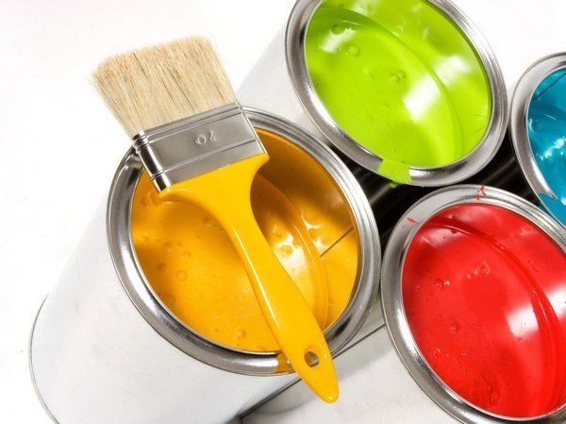
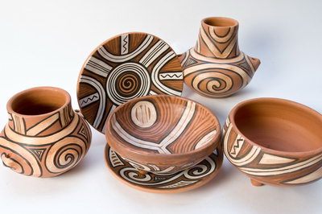
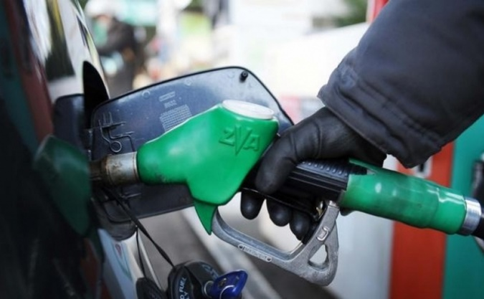
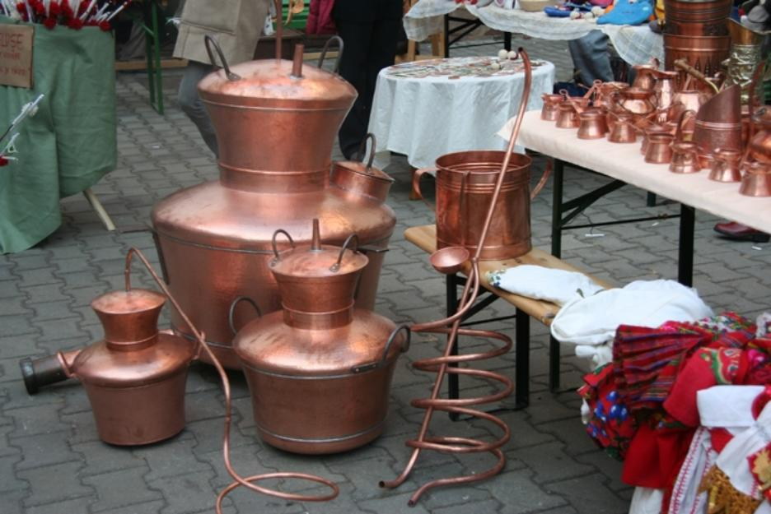
b. săruri anorganice de Pb şi oxizi de Pb (colorate):
- fabricarea lacurilor, glazuri, vopsele, emailuri pe bază de Pb;
- industria ceramicii, porţelanului, teracotei etc. pe bază de Pb;
- industria explozibililor (azida de Pb).
- producerea de pesticide (insecticide): arseniat de plumb
c . Compuși organici de Pb:
- etilarea benzinei;
- industria maselor plastice, unde se utilizează stearat de Pb.
Intoxicație neprofesională: persoanele care
consumă ţuică (băuturi alcoolice distilate)
produsă în recipiente confecţionate artizanal
(căzănel), cu suduri cu staniu.

Slide 10
Patogenia
A. Căile de pătrundere în organism
a. Calea respiratorie - calea principală în mediul industrial pentru aerosoli, ceţuri, pulberi de Pb;
b. Calea digestivă: nerespectarea regulilor elementare de igienă;
c. Calea cutanată - numai pentru compuşii organici: tetraetil de plumb, stearaţi, naftenaţi, compuşi alchilici (liposolubili).
B. Circulaţia Pb în organism
- circulă legat de hematii,
- plumbemia (Pb-S) se face din sângele total;
- recoltarea sângelui: pe anticoagulant (heparina sau fluorura de sodiu).

Slide 11
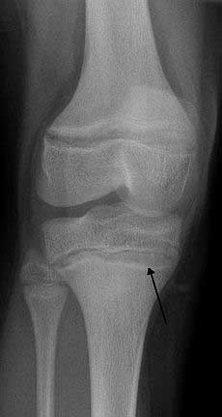
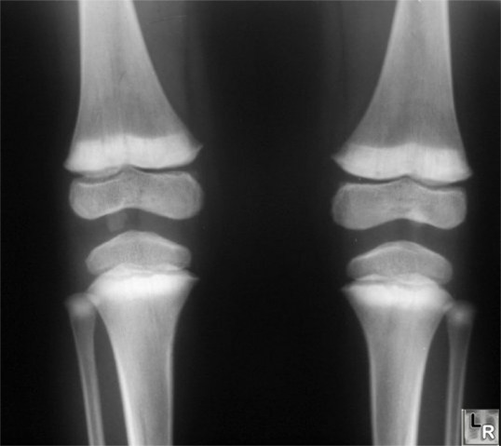
Distribuţia şi depunerea Pb în organism se face în două etape:
- iniţială: în ţesuturile organelor parenchimatoase (ficat, rinichi, splină, miocard, ţesutul gras) de unde poate fi mobilizat;
- secundară: în traveele spongioase ale osului de unde poate fi mobilizat;
- depozitarea definitivă fără posibilităţi de mobilizare ulterioară - în compacta osului.
- între cantitatea de Pb din ţesuturile moi şi cea din sânge este un echilibru;

Slide 12
C. Eliminarea din organism:
- cale principală: pe cale renală, atât prin filtrare glomerulară cât şi prin excreţie tubulară;
- căi secundare:
* gastrointestinală;
* fanere;
* laptele matern;
* transplacentară.

Slide 13
D. Mecanisme de acţiune:
a. Mecanism enzimatic de inhibiţie prin acţiune asupra unor enzime ce intervin în sinteza hemului:
Consecinţe:
- creşterea acidului Delta-aminolevulinic (ALA) şi consecutiv creşte şi eliminarea sa urinară;
- creşte protoporfirina eritrocitară liberă (PEL);
- anemie;
- creşterea bilirubinei indirecte;
- creşterea hematiilor cu granulaţii bazofile
b. Mecanism hemolitic: hemolize intravasculare
c. Lezarea sistemului vascular producând constricţia (spasmul) musculaturii netede vasculare si intestinale (leziuni renale, cerebrale)

Slide 14
Tabloul clinic
Plumbul anorganic produce o intoxicaţie cronică în care se pot distinge mai multe sindroame: (Pb. este un toxic cumulativ).
A. Sindromul asteno-vegetativ, apare cel mai precoce;
- simptomele sunt nespecifice, în majoritate subiective:
* Astenie / fatigabilitate / slăbiciune musculară;
* cefalee/ ameţeli;
* nervozitate;
* transpiraţii;
* tulburări de somn şi memorie;
* precordialgii/ palpitaţii;
* diminuarea apetitului;
* scăderea libidoului;
* labilitatea pulsului şi tensiunii arteriale;
* hipertensiune arterială şi bradicardie.

Slide 15
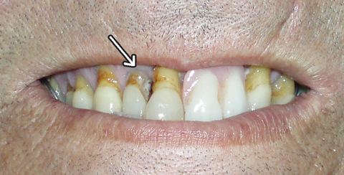
B. Sindromul digestiv, cu două forme clinice:
a. cronică
b. acută.
a. Manifestarea cronică:
- diminuarea apetitului, saţietate rapidă, gust dulceag, sialoree, balonare, pirozis, greţuri, vărsături, meteorism, dureri epigastrice, constipaţie
- lizereu gingival Burton apare în ordinea:
* la nivelul premolarilor, primilor molari, incisivi, canini inferiori, mai rar la cei superiori).
* apare la cei cu o igienă bucală deficitară din combinarea hidrogenului sulfurat rezultat din descompunerea proteinelor, cu plumbul şi formând sulfura de plumb insolubilă care se depune pe peretele capilar.

Slide 16
b. Manifestarea acută, este numită colica saturnină:
Simptome:
- dureri puternice, colicative, periombilical, anorexie, greţuri, vărsături, constipaţie, bradicardie, creşterea tensiunii arteriale, poziţia bolnavului „cocoş de puşcă”;
Semne:
- abdomen normal conformat sau uşor escavat, fără contractură sau apărare musculară;
- durerea cedează la presiunea profundă a abdomenului;

Slide 17
C. Sindromul nervos.
Plumbul are efect atât asupra sistemului nervos periferic cât şi central.
a. Neuropatia periferică:
- pareza sau paralizia nervului radial;
- neuropatia este exclusiv motorie, fără tulburări de sensibilitate.
Sunt mai multe forme clinice:
- forma tipică: paralizie de nerv radial: slăbiciune, neîndemânare, furnicături, niciodată dureri.
- paralizia tip Duchenne-Erb, a grupului muşchilor superiori
- paralizie de tip Aran-Duchenne, cu mâna în gheară
paralizia peronierilor
b. Encefalopatia saturnină, rar întâlnită profesional: delir, convulsii comă

Slide 18
D. Sindromul pseudoreumatismal:
- mioartralgii nemeteorosensibile în special la membrele inferioare.
E. Sindromul anemic:
- facies palid specific, ameţeli, astenie.

Slide 19
Diagnosticul pozitiv
A. Stabilirea expunerii profesionale la Pb
a. subiectiv – anamneza profesională;
b. obiectiv:
- determinări de Pb în aerul locului de muncă ce arată depăşirea concentraţiilor admisibile;
- documente oficiale privind vechimea profesională (cu expunere la Pb.).
B. Tabloul clinic: prezenţa unuia, mai multor, sau a tuturor sindroamelor clinice amintite.

Slide 20
C. Examene paraclinice şi de laborator
a. Indicatori de expunere.
plumbemia (Pb-S), peste 70 micrograme/100ml.
plumburie (Pb-U), peste 200 micrograme/litru.
concentraţia Pb în păr - peste 6 ng Pb/cm fir de păr.
Pb în laptele matern.

Slide 21
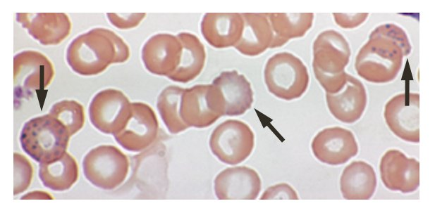
b. Indicatori de efect biologic:
acidul deltaaminolevulinic (ALA-U) în urină peste 20 mg/l;
coproporfirine in urină (CP-U) peste 300 micrograme/l;
anemia este normocromă sau uşor hipocromă.
hematii cu granulații bazofile (HGB) –
valoare normal: sub 500 HGB la 1 milion hematii;
voloare diagnostică peste 5000 HGB la 1 milion hematii;
reticulocitoză, peste 1,5%;
scăderea vitezei de conducere motorie în nervul radial sub 50 m/s.

Slide 22
Diagnosticul diferenţial
Sindromul asteno-vegetativ: alte cauze
Colica saturnină:
- abdomenul acut chirurgical:
Sindromul anemic: alte anemii
Encefalopatia saturnină: alte encefalopatii
Sechele intoxicaţiei profesionale cu plumb
nefroza cronică, morfologic:
arterioscleroza, cu alteraţii ale vaselor cerebrale, miocardice, periferice;
hipertensiunea arterială;
creşterea incidenţei miocardiopatiilor şi a bolii coronariene;
alte efecte: asupra fertilităţii masculine si feminine

Slide 23
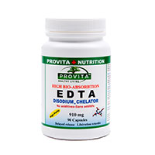
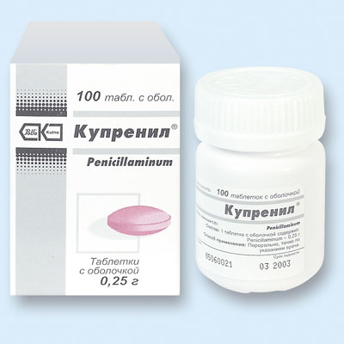
Tratamentul
Tratamentul etiologic
a. Întreruperea contactului profesional cu Pb prin:
scoaterea bolnavului din mediu – cale respiratorie;
în cazul pătrunderii toxicului pe cale digestivă lavaj gastric
b. Administrarea de medicamente care accelerează eliminarea Pb din organism (chelatori):
Edetamin, (EDTA Na₂Ca - sarea monocalcică disodică a acidului etilendiaminotetra­acetic): 2 fiole (1fiolă = 1 g) i.v. lent dimineaţa şi seara, 5 zile consecutiv; pauză 3 sau 5 zile;
Penicilamina (clorhidratul de D-penicilamină) = Cuprenil (nefrotoxic şi alergic) Doza: 1-1,5 g/zi (cp. 250 mg) în cure de 10 zile.

Slide 24
Tratamentul patogenic:
vitaminoterapie (se adresează mecanismului de acţiune enzimatic): C, PP, B₁, B₂, B₆ în cantităţi mari.
Tratamentul simptomatic
pareze, paralizii: vitamine B₁, B₆, balneofizioterapie.
encefalopatia
colica saturnină

Slide 25
Profilaxie
A. Măsuri tehnico-organizatorice:
- înlocuirea Pb şi compuşilor anorganici cu alte substanţe mai puţin toxice;
- etanşeizarea proceselor de topire, rafinare, măcinare etc.;
- automatizarea unor procese tehnologice;
- ventilaţie generală şi locală;

Slide 26
B. Măsuri medicale
Recunoaşterea şi aprecierea riscului de intoxicaţie profesională:
cunoaşterea proceselor tehnologice cu precizarea formelor chimice de plumb (oxizi, carbonat bazic etc.) şi a stării de agregare (vapori, pulberi);
determinări de Pb. la locurile de muncă.
Examenul medical la încadrare
* determinarea hematocritului şi hemoglobinei;
* examenul sumar de urină;
* creatinină sanguină;
* coproporfirinele urinare.

Slide 27
Contraindicaţiile medicale:
- boli cronice ale aparatului cardiovascular: hipertensiunea arterială; cardiopatie ischemică;
- boli cronice ale sistemului nervos central;
- afecţiuni psihice;
- porfirii;
- nefropatii cronice;
- femei în perioada de fertilitate, adolescenţi (sun 18 ani);
- anemii

Slide 28
Control medical periodic
examen clinic general;
acid deltaaminolevulinic
protoporfirina liberă eritrocitară;
plumbemie;
hemogramă;
electromiograma;
creatinina sanguină.

Slide 29
Educaţia pentru sănătate
- pentru respectarea regulilor de igienă individuală şi adoptarea unui comportament adecvat:
* să nu fumeze;
* să nu mănânce;
* să nu bea în timpul lucrului şi la locul de muncă;
* spălarea unghiilor, mâinilor şi dinţilor înainte de fiecare masă sau fumat;
- alimentul de protecţie (laptele) să fie consumat în timpul schimbului

Slide 30
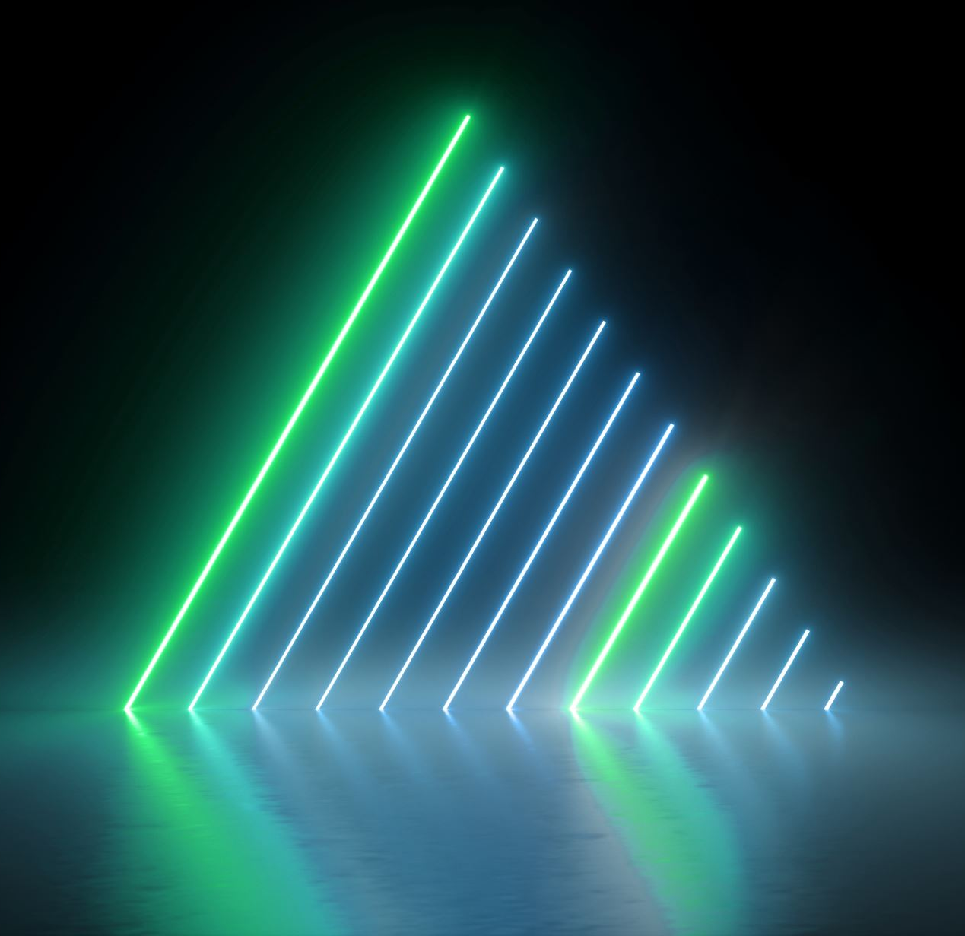
INTOXICAŢIA ACUTĂ PROFESIONALĂ CU TETRAETIL DE PLUMB

Slide 31
Etiologie
Factorul etiologic principal este reprezentat de tetraetilul de plumb.
Tetraetilul de plumb (TEP) este un lichid incolor, uleios, dulceag, foarte volatil, cu miros aromatic, agreabil, solubil în solvenţi organici şi grăsimi.
Tetraetilul de plumb se amestecă cu hidrocarburi clorurate pentru a forma lichidul de etil (LE). Lichidul de etil se introduce în benzină pentru a forma benzina etilată
Factori etiologici favorizanţi
Aparţinând de organism: tineri, femei, cei cu afecţiuni psihice, neurologice, renale, subnutriţie, alcoolism;
Aparţinând de mediul de muncă sau unor aspecte organizatorice: ventilaţie deficitară, neutilizarea echipamentului individual de protecţie.
Timpul probabil până la apariţia intoxicaţiei
În funcţie de intensitatea absorbţiei şi susceptibilitatea individuală, este cuprins între 6 ore şi 18 zile.
Locuri de muncă, procese tehnologice, profesiuni expuse
- fabricarea tetraetilului de plumb (excepţional) şi a lichidului etil (foarte rar);
- prepararea benzinei etilate.

Slide 32
Patogenie
Căi de pătrundere în organism
calea respiratorie
calea cutanată şi mucoase chiar intacte, singurul compus al plumbului care poate pătrunde uşor pe această cale, frecvent calea principală;
pătrunderea pe cale digestivă este accidentală.
Circulaţie, distribuţie, localizare: difuzează rapid în ţesuturi şi umori şi se depozitează în special în creier, ficat, muşchi şi ţesut adipos, datorită liposolubilităţii sale.
Biotransformare: este metabolizat în ficat şi se descompune în trietil şi trimetil de plumb,
Eliminarea din organism: se face pe cale renală.
Mecanismul de acţiune. Radicalii alchilici uşurează pătrunderea şi fixarea accelerată a plumbului în celulele sistemului nervos central, acţiunea aparţinând ionilor de plumb.

Slide 33
Tabloul clinic
Este complet diferit de cel produs de plumbul metalic, oxizi de plumb sau compuşi anorganici ai plumbului.
Manifestări prodromale: insomnie sau somn agitat (simptom precoce) cu vise terifiante, cefalee, astenie, ameţeli, tremurături, manifestări digestive.
Perioada de stare
- accentuarea manifestărilor prodromale;
- instalarea unei psihoze acute: dezorientare, confuzie, agitaţie cu accese maniacale, acte de violenţă extremă, halucinaţii vizuale, auditive, tactile, senzaţia de corp străin pe limbă (păr, viermi). Frecvent aceşti bolnavi ajung în servicii de psihiatrie (fiind etichetaţi ca „nebuni,,).
În final convulsii, comă şi posibil exitus.
Evoluţia
- moartea: în 2-8 zile prin agitaţie, hipertermie (43ºC), sinucidere sau rănire mortală, complicaţii grave hepato-renale sau pulmonare;
- forma medie, remisiune treptată a manifestărilor în 2-4 săptămâni şi o convalescenţă lungă de 2-3 luni-1 an.

Slide 34
Diagnosticul
Expunerea profesională
a. subiectiv: - anamneza profesională;
b. obiectiv: - determinarea tetraetilului de plumb sau lichidul etil în aerul locului de muncă;
Tabloul clinic
Examene de laborator:
Pb-U în concentraţii foarte mari (500-1000 μg/litru în mod spontan),
Pb-S poate fi crescută până la 160 μg/100 ml sânge.
Diagnosticul diferenţial
Când expunerea nu poate fi precizată (bolnavul este inconştient sau confuz, ori nu cunoaşte compoziţia chimică a substanţei cu care a venit în contact), se face cu:
- schizofrenia;
- mania acută;
- delirium tremens;
- encefalite;
- alte intoxicaţi acute (CO, alcool metilic, benzină etc).

Slide 35
Tratamentul
Tratamentul etiologic
- întreruperea absorbţiei toxicului în continuare pe cale respiratorie, digestivă, cutanată sau mucoasă, în funcţie de calea de pătrundere (îndepărtarea din mediu de expunere, respectiv a hainelor contaminate, spălarea tegumentelor şi mucoaselor, preferabil baie generală, provocarea de vărsături dacă toxicul a fost ingerat)
- Edetamin: 2 g/zi timp de 10 zile (sub controlul ureei sau creatininei sanguine)
Tratamentul patogenic
- vitaminoterapie cu spectru larg şi doze mari.
Tratamentul simptomatic
- repaus în camere liniştite;
- supraveghere continuă zi şi noapte pentru evitarea traumatismelor, sinuciderilor etc.;
- aport hidric şi caloric suficient şi reechilibrare hidroelectrolitică;
- sedare

Slide 36
Profilaxie
Măsuri tehnico-organizatorice
- eliminarea toxicului din procesele tehnologice;
- automatizarea şi ermetizarea proceselor de fabricare a tetraetilului de plumb
- purtarea echipamentului de protecţie: măşti filtrante sau izolante, mănuşi şi cizme de cauciuc;
Măsuri medicale:
a. recunoaşterea şi riscului de intoxicaţie cu tetraetilului de plumb sau lichidul etil;
b. examenul medical la încadrarea în muncă
- examen neurologic, psihiatric
Contraindicaţii: boli cronice ale sistemului nervos central, epilepsia, boli psihice, inclusiv nevroze manifeste, hepatita cronică, dermatoze.
c. controlul medical periodic cuprinde:
c. Educaţia pentru sănătate:
- informarea şi conştientizarea pericolelor profesionale la care sunt expuşi cei care manipulează aceste produse;
- informarea asupra simptomatologiei de debut şi a primului ajutor (dezbrăcare, spălare etc).

